Slide 1
Python
Python 3.7.X

Slide 2
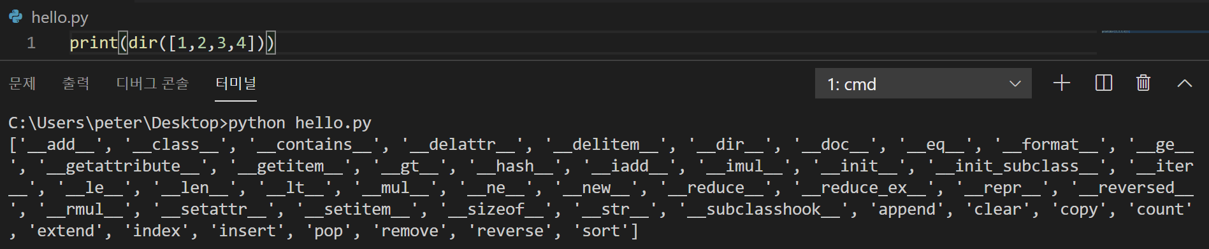
이터레이터 사용하기
이터레이터(iterator)는 값을 차례대로 꺼낼 수 있는 객체
(반복자)
반복 가능한 객체
반복 가능한 객체는 말 그대로 반복할 수 있는 객체
문자열, 리스트, 딕셔너리, 세트가 반복 가능한 객체 즉, 요소가 여러 개 들어있고, 한 번에 하나씩 꺼낼 수 있는 객체
객체가 반복 가능한 객체인지 알아보는 방법은 객체에 __iter__ 메서드가 들어있는지 확인해보면 된다
dir(객체)

Slide 3
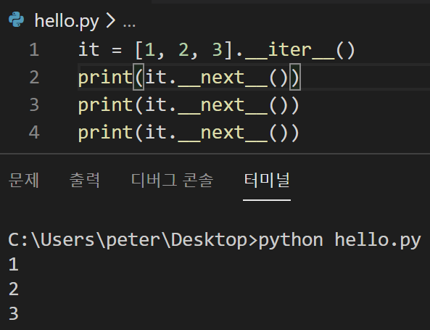
이터레이터 사용하기
리스트에서 __iter__를 호출해보면 이터레이터가 나온다
리스트의 이터레이터를 변수에 저장한 뒤 __next__ 메서드를 호출해보면 요소를 차례대로 꺼낼 수 있다
리스트뿐만 아니라 문자열, 딕셔너리, 세트도 __iter__를 호출하면 이터레이터가 나온다

Slide 4
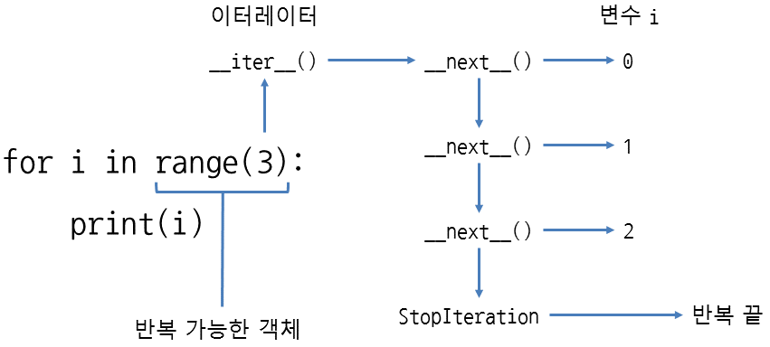
이터레이터 사용하기
for에 반복 가능한 객체를 사용했을 때 동작 과정
1. for에 range(3)을 사용했다면 먼저 range에서 __iter__로 이터레이터를 얻는다
2. 한 번 반복할 때마다 이터레이터에서 __next__로 숫자를 꺼내서 i에 저장한다
3. 지정된 숫자 3이 되면 StopIteration을 발생시켜서 반복을 끝낸다

Slide 5
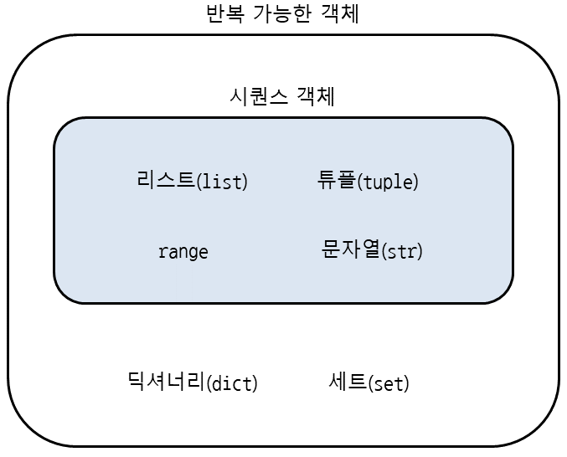
시퀀스 객체와 반복 가능한 객체의 차이
반복 가능한 객체는 시퀀스 객체를 포함
시퀀스 객체 : 요소의 순서가 정해져 있고 연속적(sequence)으로 이어져 있어야 함!
제외 : 딕셔너리와 세트는 요소(키)의 순서가 정해져 있지 않기 때문
반복가능한 객체 : 요소의 순서와는 상관없이 요소를 한 번에 하나씩 꺼낼 수 있으면 반복 가능한 객체

Slide 6
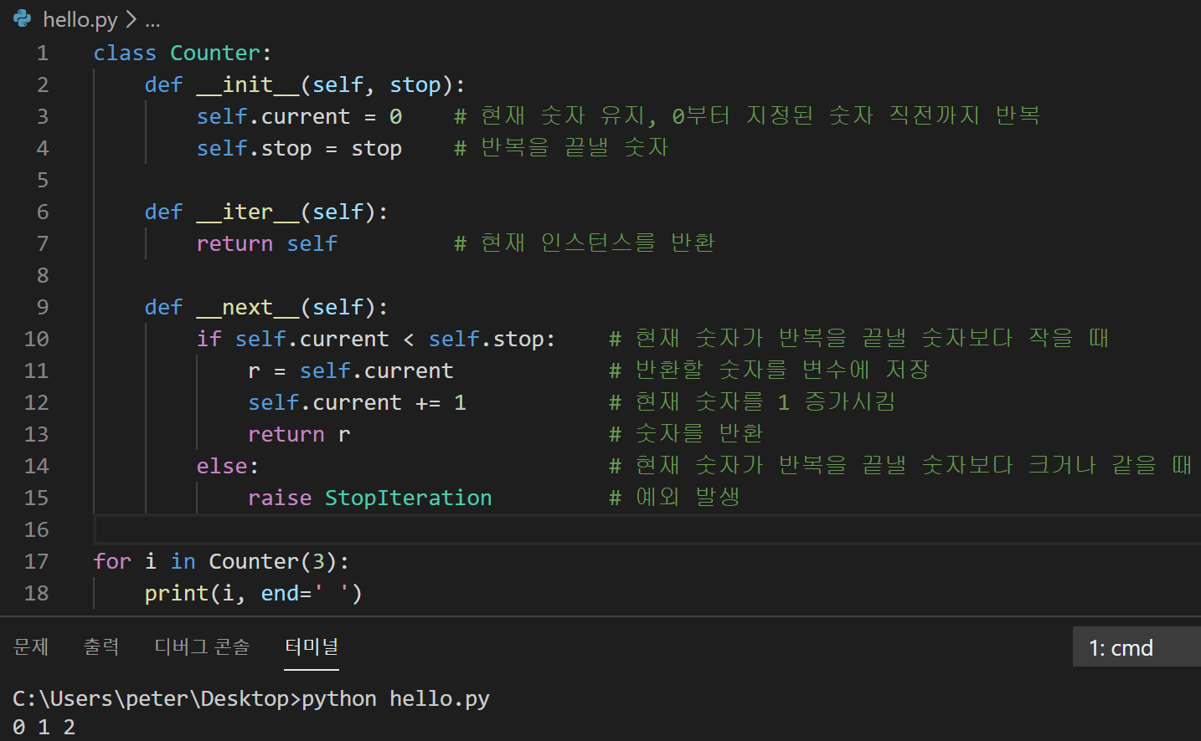
이터레이터 만들기
__iter__, __next__ 메서드를 구현해서 직접 이터레이터를 만들기
class 이터레이터이름:
def __iter__(self):
코드
def __next__(self):
코드
이 객체는 리스트, 문자열, 딕셔너리, 세트, range처럼 __iter__를 호출해줄 반복 가능한 객체(iterable)가 없으므로 현재 인스턴스를 반환
(이 객체는 반복 가능한 객체이면서 이터레이터 라고 해줌)

Slide 7
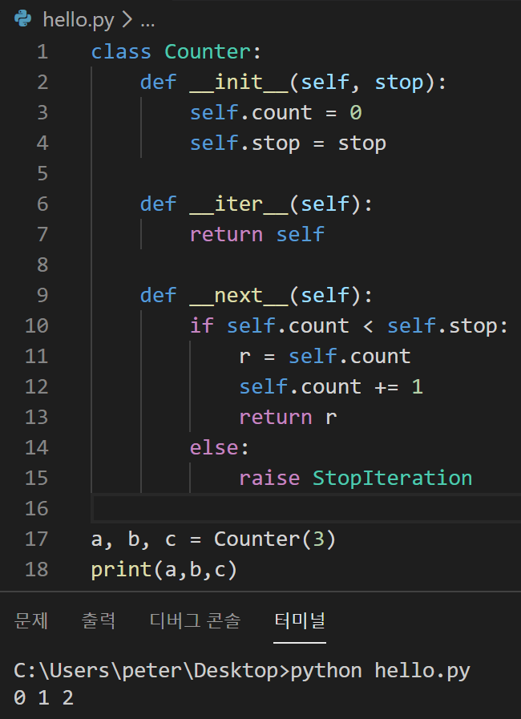
이터레이터 언패킹
다음과 같이 Counter()의 결과를 변수 여러 개에 할당할 수 있다
이터레이터가 반복하는 횟수와 변수의 개수는 같아야 한다

Slide 8
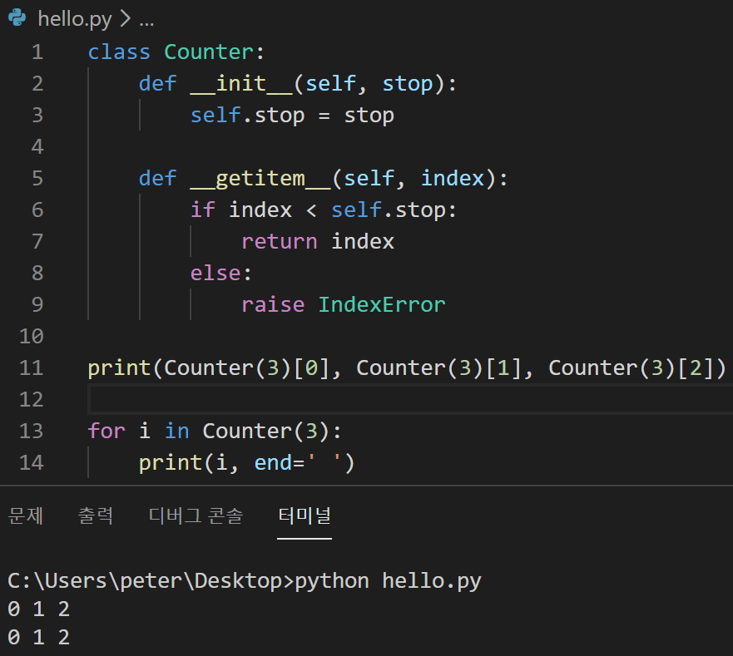
인덱스로 접근할 수 있는 이터레이터 만들기
__getitem__ 메서드를 구현하여 인덱스로 접근할 수 있는 이터레이터
class 이터레이터이름:
def __getitem__(self, 인덱스):
코드
클래스에서 __getitem__만 구현해도 이터레이터가 되며 __iter__, __next__는 생략해도 된다
index는 자동적으로 0에서 부터 +1씩 한다
Counter(3)[0]
동일
Counter(3).__getitem__(0)

Slide 9
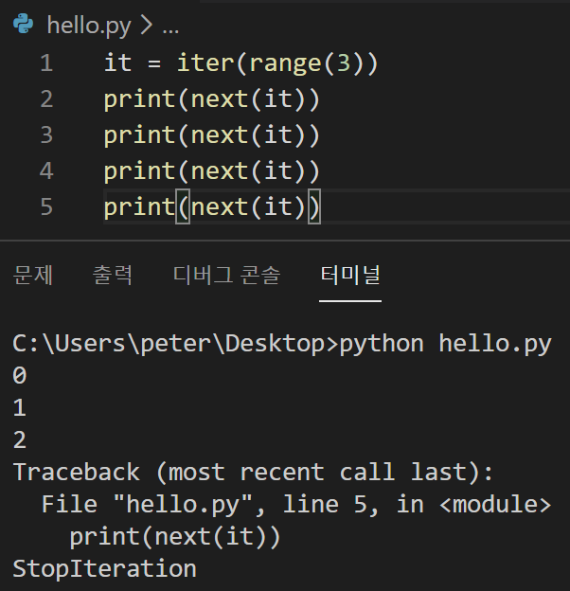
iter, next 함수 활용하기
파이썬 내장 함수 iter, next

Slide 10
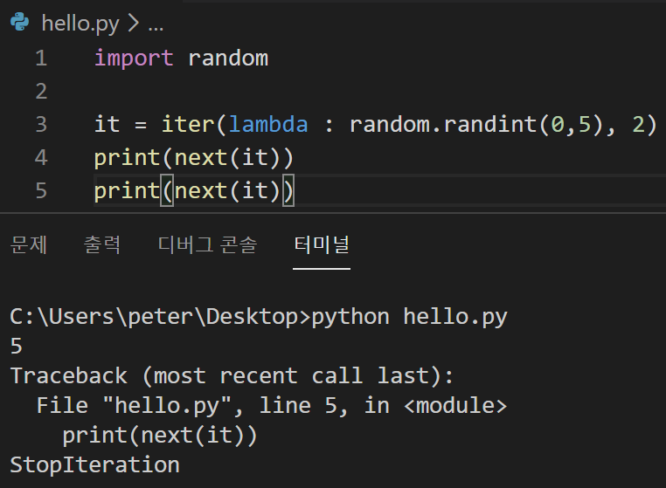
iter, next 함수 활용하기
iter
iter는 반복을 끝낼 값을 지정하면 특정 값이 나올 때 반복을 끝낸다
iter(호출가능한객체, 반복을끝낼값)
반복 가능한 객체 대신 호출 가능한 객체(callable)를 넣어준다
호출 가능한 객체(넣었을경우 return되는)를 넣어야 하므로 매개변수가 없는 함수 또는 람다 표현식으로 만들어준다
__call__(self)를 통해서 return되는 값
next(it)로 숫자를 계속 만들다가 2가 나오면 StopIteration이 발생

Slide 11
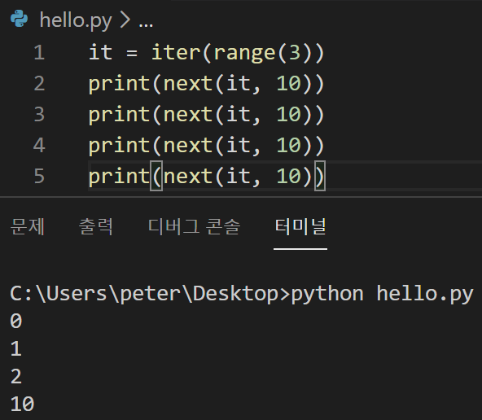
iter, next 함수 활용하기
next
next는 기본값을 지정할 수 있다
기본값을 지정하면 반복이 끝나더라도 StopIteration이 발생하지 않고 기본값을 출력

Slide 12
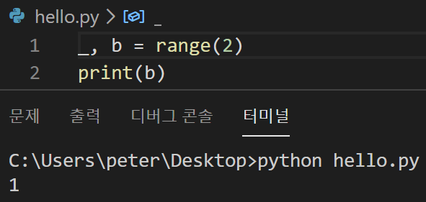
반환값을 _에 저장하는 이유
함수를 호출한 뒤 반환값을 저장할 때 _(밑줄 문자)를 사용하는 경우가 있다
반환값을 언패킹했을 때 _에 할당하는 것은 특정 순서의 반환값 사용하지 않고 무시하겠다는 관례적 표현

Slide 13
